Slide 1
Conselho de Arquitetura e Urbanismo do Brasil Apresentação da Gerência Executiva
www.caubr.gov.br

Slide 2
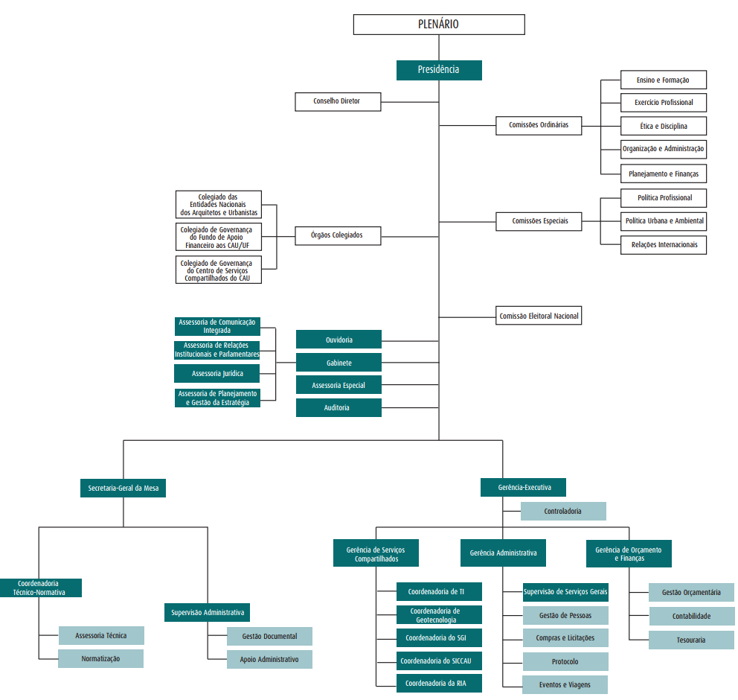

Slide 3
Controladoria

Slide 4
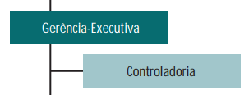
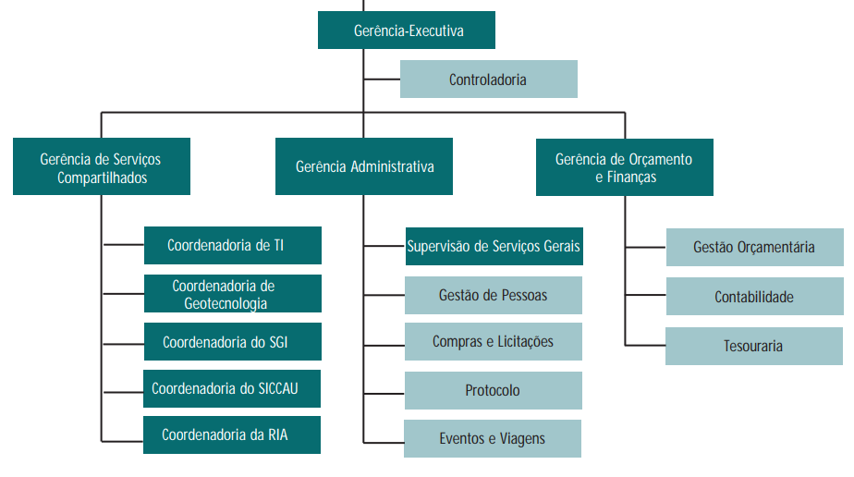
Estrutura Funcional

Slide 5
Composição
01 Analista de Controladoria
Nome: Marina Dutra do Nascimento
E-mail: marina.nascimento@caubr.gov.br
Telefone: (61) 3204-9522

Slide 6
Principais Atividades
Avalia a eficiência dos controles internos estabelecidos;
Verifica a efetividade e aderência dos processos às leis e aos normativos;
Verifica e informa a Direção quanto ao grau de execução dos objetivos e metas da organização;
Avalia se os Controles Internos são suficientes a reduzir o risco de ocorrência de distorções materialmente relevantes;
Acompanha e avalia a implementação das recomendações conducentes a melhoria dos processos de controle interno, visando a mitigação de risco;
Monitora a execução e encaminhamentos dos Relatórios de Gestão ao TCU;
Presta assessoramento à Gerência Geral quanto à avaliação, diagnóstico e construção de controles internos;
Desenvolve ações de suporte à elaboração dos normativos e manuais de procedimentos, com foco no âmbito do controle interno.

Slide 7
Normativos
As atividades estão descritas nos itens 2.4.22 a 2.4.45, do inciso II – Descrição e Especificação dos Cargos, do Plano de Cargo, Carreira e Remuneração – PCCR, aprovado mediante a Portaria Normativa CAU/BR nº 47, de 08/08/2016, alterada pela Portaria Normativa CAU/BR nº 50, de 26/10/2016.

Slide 8
Considerações Finais
Destaca-se o conteúdo encaminhado por meio do Ofício-Circular n° 068/2017 – CAU/BR que informa o cronograma e aspectos pertinentes à elaboração da Prestação de Contas relativas ao exercício de 2017 e correspondente envio do Relatório de Gestão ao TCU, por meio dos sistemas GestãoTCU.NET (Implanta) e e-Contas (TCU), conforme determinações legais e normativas, em especial a Resolução Normativa CAU/BR nº 101/2015 e a Decisão Normativa TCU nº 161/2017.

Slide 9
Item | Prazo | Ação | Responsável
1 | Até 02/02/2018 | Encerramento Contábil do Exercício de 2017 e envio ao CAU/BR sem as aprovações de comissão e plenária. | CAU/UF
2 | Até 23/02/2018 | Transmissão da Prestação de Contas ao CAU/BR (sem os relatórios da auditoria externa e deliberações da Comissão e do Plenário do CAU/UF). | CAU/UF
3 | 15/01 a 19/03/2018 | Auditoria in loco | BDO Auditores
4 | Até 02/04/2018 | Análise da Prestação de Contas do CAU/UF pelas equipes técnicas do CAU/BR | CAU/BR
5 | Até 06/04/2018 | Transmissão da prestação de contas versão final (sem possibilidade de ajustes), com inserção do(a): a) “Relatório do Auditor Independente sobre as Demonstrações Contábeis” (parecer); b) Deliberação da Comissão de Finanças do CAU/UF sobre as contas; c) Deliberação do Plenário do CAU/UF sobre as contas. | CAU/UF
6 | Até 06/04/2018 | Encaminhamento por e-mail ao CAU/BR, das deliberações da Comissão de Finanças e do Plenário do CAU/UF, em Word e sem assinaturas, para juntada das deliberações do CAU/BR em documento único. | CAU/UF
7 | 13/04/2018 | Deliberação sobre a Prestação de Contas do CAU/UF | CPFi-CAU/BR
8 | 27/04/2018 | Homologação da Prestação de Contas do CAU/UF | Plenário CAU/BR
9 | Até 04/05/2018 | Encaminhamento por e-mail ao CAU/UF do documento compilado conforme item 6 acima. | CAU/BR
10 | Até 11/05/2018 | Geração dos tópicos (seções) do Relatório de Gestão em PDF no sistema GestãoTCU.NET e inserção no sistema e-Contas do TCU, incluindo os documentos previstos na aba “Relatórios, Pareceres e Declarações”. | CAU/UF
11 | 15/05/2018 | Conclusão do Relatório de Gestão TCU no sistema e-Contas e encaminhamento por e-mail ao CAU/BR, de print da tela inicial do sistema contendo o “Status de conclusão apresentador”. | CAU/UF

Slide 10
Gerência do Centro de Serviços Compartilhados - CSC

Slide 11
O Centro de Serviços
Compartilhados dos CAU - CSC
O CSC do CAU coordena:
Sistema de Comunicação e Informação dos CAU (SICCAU)
Rede Integrada de Atendimento - 0800, 4007, chat, e-mail – (RIA)
Sistema de Inteligência Geográfica (IGEO)
Sistema de Gestão Integrada (SGI)
Tecnologia da Informação (CORTI)
A gestão e os custos do CSC são compartilhados entre o CAU/BR e os CAU/UF por meio do Colegiado de Governança do CSC
O Fundo de Apoio garante o financiamento para que todos os CAU/UF mantenham as estruturas mínimas para atender às necessidades dos arquitetos e urbanistas e da sociedade

Slide 12
CSC Coordenadoria do SICCAU CORTEC

Slide 13
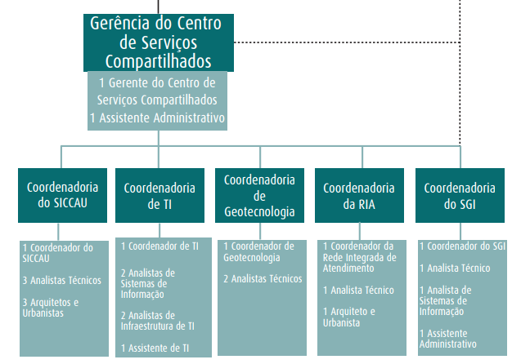
Coordenadoria do SICCAU

Slide 14
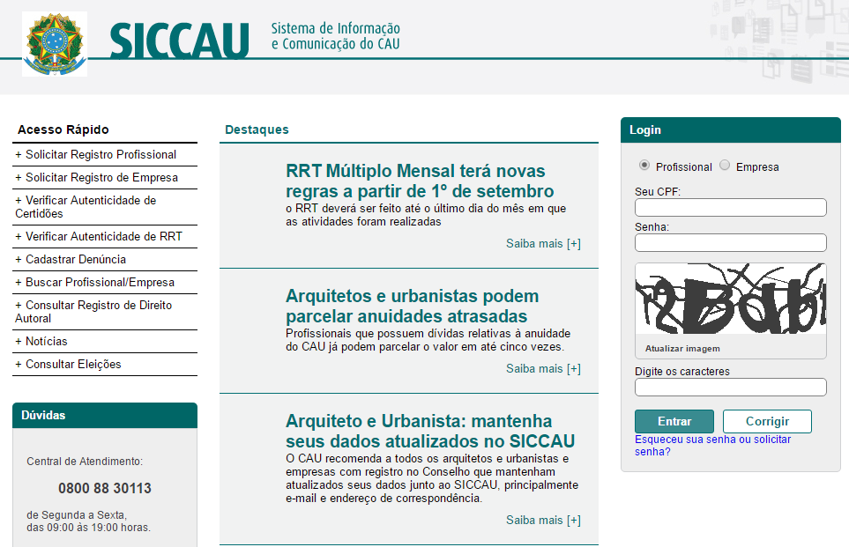
O SICCAU – Ambiente Público

Slide 15
O SICCAU – Ambiente do Profissional

Slide 16
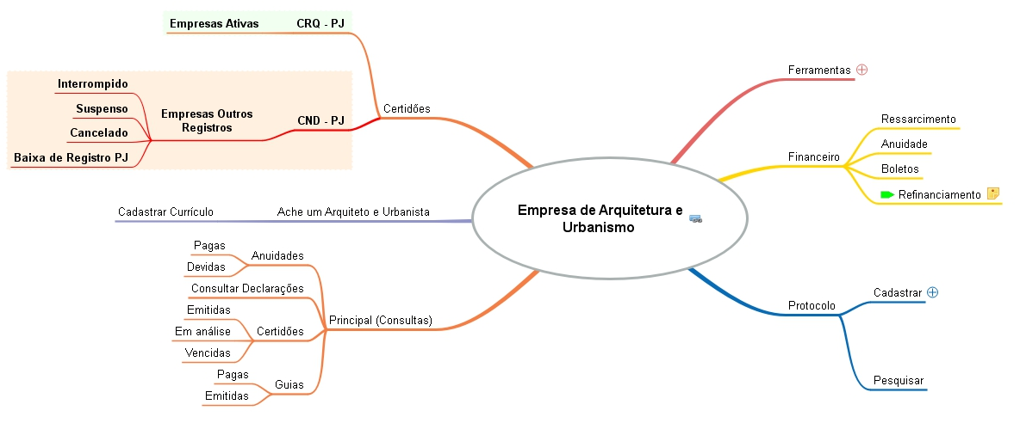
O SICCAU – Ambiente da Empresa

Slide 17
O SICCAU – Ambiente Corporativo

Slide 18
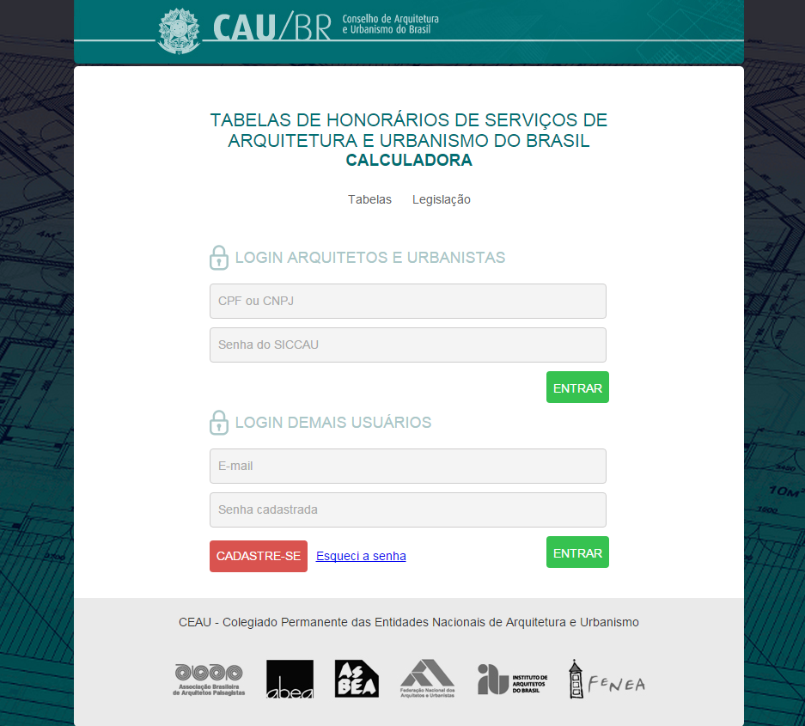
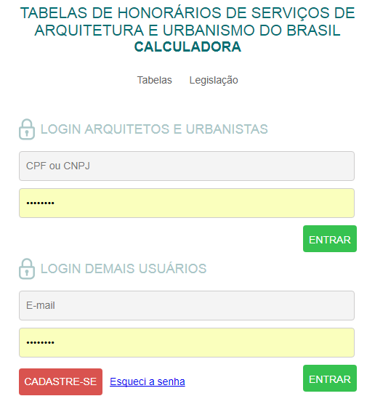
Tabela de Honorários
Clientes, profissionais e servidores públicos podem calcular online orçamentos completos com base em software desenvolvido pelo CAU honorario.caubr.gov.br

Slide 19
CSC Coordenadoria de Tecnologia da Informação - CORTI

Slide 20
Coordenadoria de T.I.

Slide 21
Serviços disponibilizados pela T.I.
Datacenter Virtual (Vert)
SICCAU
Sites do CAU/BR e dos CAU/UF
E-mail
IGEO
Newsletter
Tabela de Honorários

Slide 22
Serviços disponibilizados pela T.I.
Datacenter Físico CAU/BR
Servidor de Arquivos Internos
GAD (Gerenciador Avançado de Demandas)
Spark (Mensageiro Instantâneo)
Sophia Biblioteca (Catálogo e gerência de livros e arquivos)
Homologação do SICCAU Profissional e Corporativo
Homologação Tabela de Honorários
Homologação da Dívida Ativa
Homologação do Igeo
Homologação de Anuidade
Backup
Servidor de Impressão
Servidor de Vigilância das Câmeras
Intranet
Servidor do Redmine
Servidor do Ponto Eletrônico
WiKi
AntiVírus

Slide 23
CSC Coordenadoria de Geotecnologia - CORGEO

Slide 24
Coordenadoria de Geotecnologia

Slide 25
CORGEO
A Coordenadoria de Geotecnologia foi criada no ano de 2014 juntamente com a instituição do Centro de Serviços Compartilhados CSC, no intuito de suportar as crescentes demandas dos CAU/UF e do próprio CAU/BR em relação aos estudos geográficos e aplicação de diversas geotecnologias focadas principalmente na fiscalização de RRT’s.
Desde o ano de fundação do CAU/BR, estudos de cunho geográfico e espacial já eram demandados, principalmente com o objetivo de se apoiar os estudos de logística para se executar o processo de distribuição das carteiras dos arquitetos.
ATIVIDADES
O IGEO
Suporte à Operação
Suporte à Decisão
Parcerias Estratégicas
Ambiente que possui mais de 500 camadas de dados publicados, em um ambiente corporativo e integrado, focado na inteligência geográfica e suporte às demandas de análises gerenciais do CAU e às operações de fiscalização.
Nosso Time
Coordenador: João Villar;
Analistas: Gabriel Bigio,
Renato Texeira, Renato Viana
Estagiário: Ítalo Ximenes
Notes:
ANOTAÇÕES
_____________________________________________________________________
_____________________________________________________________________
_____________________________________________________________________
_____________________________________________________________________
_____________________________________________________________________
_____________________________________________________________________
_____________________________________________________________________
_____________________________________________________________________
_____________________________________________________________________

Slide 26
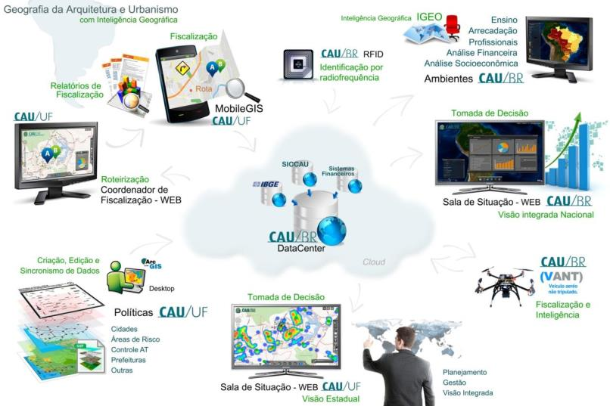
MODELO TECNOLÓGICO

Slide 27
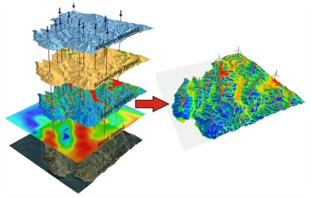
PLATAFORMA IGEO NO CAU/BR
A Inteligência Geográfica utilizada no CAU é sustentada pela Plataforma ArcGIS da ESRI.
A ESRI (Environmental Systems Research Institute) é líder mundial em soluções de Geoprocessamento e Análise Geográfica.
Benchmark > 60%
A mais de 4 anos o IGEO vem crescendo e ganhando maturidade principalmente no suporte ao planejamento e operações de fiscalização.
Principais Funções Desenvolvidas :
Cruzamentos Espaciais;
Geoprocessamento Avançado.
Aplicado no apontamento de indícios à fiscalização, otimizando recursos e garantindo uma assertividade muito maior em relação aos métodos anteriormente utilizados.
Notes:
ANOTAÇÕES
_____________________________________________________________________
_____________________________________________________________________
_____________________________________________________________________
_____________________________________________________________________
_____________________________________________________________________
_____________________________________________________________________
_____________________________________________________________________
_____________________________________________________________________
_____________________________________________________________________

Slide 28
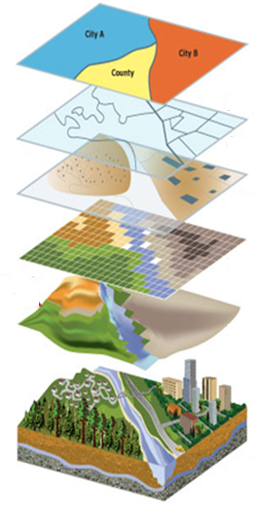
CAMADAS TEMATICAS
RRTs
Eixos inteligentes
SICCAU
ARQUITETOS
EMPRESAS
RELATÓRIOS
DE FISCALIZAÇÃO
IGEO
OUTROS (APP)
DESCENTRALIZAÇÃO

Slide 29
CSC Rede Integrada de Atendimento - RIA

Slide 30
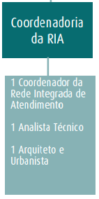
Rede Integrada de Atendimento - RIA
A RIA é uma das Coordenadorias do CSC;
Está em funcionamento desde Novembro de 2015;
Atua de forma integrada com a Ouvidoria Geral do CAU/BR;

Slide 31
Rede Integrada de Atendimento - RIA
Atividades
Elaboração e envio de conteúdos informativos aos CAU/UF;
Elaboração de Manuais e Tutoriais de uso do SICCAU e outros sistemas/procedimentos;
Atendimento em 3º nível para a Central de Atendimento;
Gestão dos contratos da Central de Atendimento, Telefonia e CRM;
Envio de relatórios mensais de atendimento aos CAU/UF;
Elaboração de estudos e relatórios com base nas informações estratégicas de atendimento;
Monitoramento e atualização da Carta de Serviços do CAU/BR.

Slide 32
Rede Integrada de Atendimento - RIA
Central de Atendimento
Em funcionamento desde 2012;
Atendimento via telefone (0800 e 4007), chat e e-mail;
Equipe de 12 atendentes, sendo 9 de 1º nível e 3 de 2º nível;
Conta com Supervisão Técnica (AU) e Supervisão da Qualidade;
Realiza em média 5 mil atendimentos por mês;
Registro de todos os atendimentos em CRM.

Slide 33
Rede Integrada de Atendimento - RIA
Registros CRM – Dez/17
Motivo de contato com o atendimento do CAU Brasil
(77%)
(16%)
(4%)
(3%)
(1%)
(0,1%)
(0,02%)
Foram 6.237 registros realizados, correspondentes à 5.499 contatos atendidos*
*A diferença entre o número de chamadas e quantidades de registro, refere-se aos diversos assuntos abordados em uma única chamada.

Slide 34
CSC Coordenadoria do Sistema de Gestão Integrada - SGI

Slide 35
Coordenadoria do SGI

Slide 36
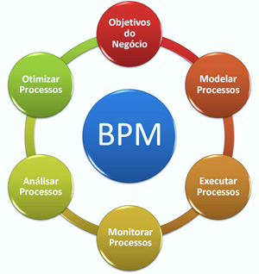
Sistema de Gestão Integrada
Gestão Estratégica

Slide 37
Principais Atividades
Implantar o Sistema de Gestão Integrada
Fiscalizar os Contratos relacionados ao Sistema de Gestão Integrada
Apoiar a sustentação, manutenção, customização e evolução do SGI
Gerenciar e acompanhar o desenvolvimento, a normatização e a capacitação do SGI
Zelar pela aplicação das Metodologias de Gestão oriundas do MRG CAU e que estejam vinculadas ao SGI
Prestar suporte às unidades organizacionais usuárias da plataforma.

Slide 38
Normativos
Lei nº 12.378/2010 – Lei de criação do CAU
Decreto nº 8.539/2015 - Dispõe sobre o uso do meio eletrônico para a realização do processo administrativo no âmbito da administração pública federal
Resolução CAU/BR nº 139/2017 – Regimento Geral do CAU
Resolução CAU/BR nº 126/2016 – Regulamentação do CSC
DPOBR nº 0070-09/2017 – Criação da Coordenadoria do SGI

Slide 39
Considerações Finais
O Sistema de Gestão Integrada faz parte dos serviços por adesão previstos no Centro de Serviços Compartilhados.
Atualmente aderiram a esses serviços o CAU/BR, o CAU/RS e o CAU/SP.
As despesas referentes à unidade organizacional e aos serviços prestados por ela são custeados pelos três entes, na forma estabelecida na Resolução CAU/BR nº 126/2016.
O projeto vêm sendo estruturado desde o ano de 2015, e com a finalização da licitação para aquisição do sistema em dezembro de 2017, começou sua implantação em jan/2018.

Slide 40
Gerência Administrativa GERAD

Slide 41
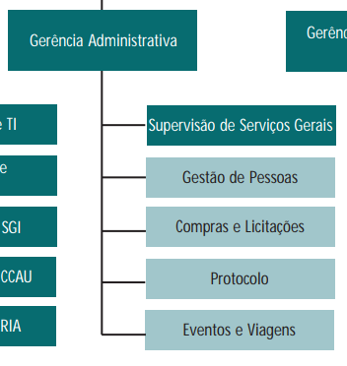
3 assistentes
1 analista
2 assistentes
1 analista
2 assistentes
1 analista
1 assistente
1 analista
2 assistentes

Slide 42
Gerente Administrativo: Ricardo Frateschi
Eventos e Passagens | Gestão de Pessoas | Compras e Contratos | Protocolo | Serviços Gerais
Renata Pires (Analista) | Bruna Feitosa (Analista) | Realizando convocação (Analista) | Karla Martins (Analista) | Marcos Camilo (Assistente)
Felícia Rocha (Assistente) | Elane Coelho (Assistente) | Leila Carreiro (Assistente) | Realizando convocação (Assistente) | Alessandro Alves (Assistente)
Nayane Oliveira (Assistente) | Ana Beatriz Menezes (Assistente) | Matheus Moreno (Assistente) |  | Rodrigo Alves (Assistente de TI)

Slide 43
Principais Atividades
Eventos e Viagens: Organização das plenárias e demais eventos realizados pelo CAU/BR, com emissão de passagens e solicitação de pagamento de diárias.
Gestão de Pessoas: Execução das rotinas de RH (folha de pagamento, admissão/demissão, controle de freqüência, gestão de benefícios etc) e atuação em assuntos estratégicos, como PCCR, Avaliação de Desempenho e Plano de Treinamento dos colaboradores.
Compras e Licitações: Aquisição de bens e serviços para o CAU/BR, bem como gestão de contratos.
Protocolo: Envio e recebimento de todos os documentos, expedição das carteiras profissionais aos arquitetos e gestão do arquivo geral do CAU/BR.
Serviços Gerais: Fornecimento de recursos logísticos ao CAU/BR (almoxarifado, patrimônio, transporte, telefonia, limpeza e conservação etc).

Slide 44
Resoluções nº 47 de 2013 e nº 113 de 2016
• Sobre viagens:
Art. 3° A escolha dos transportadores e dos horários levará em consideração:
I - o atendimento das atividades que tenham demandado o deslocamento a serviço;
II - os menores custos para o CAU/BR ou para o CAU/UF;
III - a conveniência do convocado quanto ao local de origem e retorno dentro do território nacional;
IV - evitar desgaste físico excessivo à pessoa designada.
Parágrafo único. Compreende-se como fator de desgaste físico excessivo:
I - os horários de partida antes das 9h00 (nove horas) e de chegada após as 23h00 (vinte e três horas), considerados os horários locais, salvo quando não houver disponibilidade de transportes em outros horários;
II - os períodos de escalas e conexões que, quando somados, excedam de três horas.
Art. 4° Em substituição ao fornecimento de passagens aéreas, rodoviárias, ferroviárias ou aquaviárias previstas no art. 2° antecedente, e quando houver solicitação nesse sentido formalizada pela pessoa designada para o deslocamento a serviço, poderá ser concedida indenização por deslocamento em veículo próprio ou alugado [...]
Obs.: Caso o viajante solicite indenização por deslocamento em veículo próprio ou alugado, havendo voos com valores menores que o determinado para a indenização a ser paga, lhe será depositado a título de indenização, somente o valor somatório dos voos, conforme prevê o inciso II do art. 3º.

Slide 45
Resoluções nº 47 de 2013 e nº 113 de 2016
Art. 6° As diárias destinam-se a atender às despesas de hospedagem e alimentação, sendo devida uma diária para cada dia de afastamento em que haja pernoite fora da sede do domicílio da pessoa a serviço.
1) valor limite para indenização por quilômetro rodado em veículo próprio ou alugado: R$ 1,39 (um real e trinta e nove centavos);
2) valor limite da diária para deslocamento no território nacional: R$ 810,00 (oitocentos e dez reais);
3) valor do Auxílio Deslocamento: R$ 810,00 (oitocentos e dez reais).
Art. 8° O plenário do CAU/BR e os plenários dos CAU/UF fixarão os valores das diárias a serem praticados nas respectivas administrações, respeitados os seguintes limites:
I - deslocamentos no território nacional: R$ 810,00 (oitocentos e dez reais);
II - deslocamentos ao exterior ou do exterior:
a) nas Américas do Sul e Central: até US$ 400,00 (quatrocentos dólares dos Estados Unidos da América);
b) na América do Norte: até US$ 650,00 (seiscentos e cinquenta dólares dos Estados Unidos da América);
c) demais países: até US$ 750,00 (setecentos e cinquenta dólares dos Estados Unidos da América).

Slide 46
Resolução nº 47 de 2013
• Sobre Prestação de contas:
Art. 14. As pessoas a serviço do CAU/BR e dos CAU/UF, quando se deslocarem a serviço, ficam obrigadas à prestação de contas.
Art. 15. As prestações de contas observarão o seguinte:
I - quando os deslocamentos a serviço se referirem à participação em reuniões plenárias, de comissões, grupos de trabalho e colegiados formalmente constituídos:
a) juntada do comprovante de embarque ou de uso dos transportes aéreo, rodoviário, ferroviário ou aquaviário;
Art. 16. As prestações de contas dos deslocamentos a serviço deverão ser apresentadas até dez dias úteis após a conclusão da viagem.
Parágrafo único. A pessoa em débito com qualquer prestação de contas de viagem não poderá ser designada para novas missões, adotando-se ainda as seguintes providências:
I - em se tratando de conselheiros do CAU/BR ou dos CAU/UF, serão convocados, enquanto persistir a omissão, os respectivos suplentes.

Slide 47
Procedimentos e sugestões
1. Remarcações de bilhete por motivos particulares: O CAU/BR não se responsabilizará por qualquer procedimento a ser realizado em decorrência de alterações particulares. As remarcações serão de total responsabilidade do viajante, que deverá realizá-la diretamente no balcão da companhia aérea, arcando com as eventuais multas e diferenças de tarifas que a remarcação possa acarretar.
2. Perda de voo: Caso o viajante perca o voo, o mesmo deverá procurar solução no balcão da companhia no aeroporto. A responsabilidade por eventuais custos com taxas ou diferenças de tarifas recairá sobre o viajante. Situações atípicas deverão ser tratadas diretamente com a Gerência Geral do CAU/BR.
3. Assentos com tarifas diferenciadas: O CAU/BR não arcará com custos para marcação de assento especial diferenciado. Neste caso, o viajante deverá marcar o seu assento e custear a taxa cobrada.
4. Bagagem: É indispensável a indicação da necessidade de despacho de bagagem. Não havendo nenhuma menção, a passagem será emitida sem previsão de bagagem e poderá ser adquirida pelo passageiro, se necessário.
5. Plano de voo: A resposta ao plano de voo encaminhado pelo setor de viagens deverá ser enviada no menor prazo possível, com vistas a evitar o aumento do valor das passagens e eventual indisponibilidade de voo.
6. Prestação de contas: A prestação de contas ocorrerá por meio do envio do cartão de embarque de todos os trechos em formato PDF ou imagem para o e-mail viagens@caubr.gov.br.

Slide 48
Gerência Financeira GERFIN

Slide 49
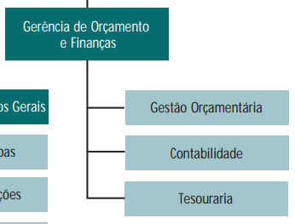
1 analista
2 assistentes
1 analista
1 assistente
2 assistentes

Slide 50
Gerência de Orçamento e Finanças
1
Gestão Orçamentária
(235 transposições em 2017)
Gestão Orçamentária
2
Acompanhamento de todos os “GADs Especiais” referentes ao financeiro
3
Acompanhamento das solicitações de ressarcimento de todos os CAU/UF
(1309 ressarcimentos em 2017)
4
Acompanhamento e apoio aos CAU/UF nas demandas relativas aos Sistema Administrativo e Financeiro
Colaboradores
Zaqueu Cunha (PAS)
Rodrigo Revoredo (PST)
Kleubo Ferreira (PST)

Slide 51
Gerência de Orçamento e Finanças
Gestão das Receitas de arrecadação: conciliação e acompanhamento nacional do processamento de arquivos retornos
1
2
Acompanhamento do fechamento contábil trimestral de todo o Brasil
(119 manifestações contábeis em 2017)
Contabilidade
3
Conferência da Prestação de Contas dos CAU/UF do Fundo de Apoio
(134 prestações realizadas em 2017)
4
Auxílio a nas Prestações de Contas e Contabilização das ações do CAU
CSC – Serviços essenciais
Fundo de Apoio
CSC – Fundo de Reserva
Colaboradores:
Guilherme Amaral (Contador)
Alciran Junior (PST)
Gulherme Oliveira (Estagiário)
CSC – Serviços por adesão
CSC – Serviços de cadastro e cobrança

Slide 52
Gerência de Orçamento e Finanças
1
Gestão de Tesouraria: Pagamentos e retenção de impostos
3804 Pagamentos
1967 retenções de impostos
2
Gestão de Pagamentos de Cobranças (boletos diretos)
3
Relacionamento com as instituições financeiras (investimento, cobrança.. Etc)
Tesouraria
Colaboradoras:
Letícia Vieira (PST)
Bruna Lucena (PST)
10 contas-correntes de controle

Slide 53
Gerência de Orçamento e Finanças
Apoio Direto:
CGFA – Colegiado de Governança do Fundo de Apoio
Apoio nos temas correlatos:
CPFI – Comissão de Planejamento e Finanças
CG-CSC – Colegiado de Governança do Centro de Serviços Compartilhados
Apoio ao CAU/UF:
4 Encontros de Contadores e Gestores Financeiros do CAU

Slide 54
Importante!
1
Sempre confirme tempestivamente o seu plano de vôo com o setor de viagens para que seja possível o pagamento das diárias 1 (um) dia antes do deslocamento. Os pagamentos são realizados somente 2 (duas) vezes por semana)
2
Em caso de necessidade de devolução de valores, a Gerfin emitirá um boleto para ressarcimento à vista
3
Principais resoluções que se envolvem com a Gerência de Orçamento e finanças:
Resolução 142/17 (Processo administrativo de cobrança)
Resolução 126/16 (CSC)
Resolução 119/16 (Fundo de Apoio)
Resolução 101/15 (Prestação de contas
Resolução 47/13 (Diárias e Deslocamentos)
Qualquer dúvida, a equipe encontra-se à disposição!

Slide 55
www.caubr.gov.br
transparencia.caubr.gov.br

